Slide 1

КГКП «Дворец развития и творчества детей и молодёжи» акимата города Рудного
ВОЕННО-ПАТРИОТИЧЕСКОЕ ОБЪЕДИНЕНИЕ «оКЕАН»

Slide 2
Руководитель ВПО «Океан»
ИСАЕВА Татьяна Яковлевна
Строевая
подготовка
Для группы 2-го года обучения

Slide 3
Тема:
Строй
и управление им

Slide 4
ЦЕЛЬ:
Изучить общие положения строевого устава ВС РК и научиться выполнять обязанности военнослужащего перед построением и в строю. Воспитывать дисциплинированность и ответственность за выполнение команд и приказов.

Slide 5
Строевая подготовка – один из важнейших предметов воинского обучения и воспитания. Она предполагает выработку у военнослужащих строевой выправки, подтянутости, аккуратности, дисциплинированности, умелого и быстрого выполнения одиночных строевых приемов и слаженных действий в составе подразделения.

Slide 6
Строй и элементы
Строй - установленное уставом размещение военнослужащих, подразделений и частей для их совместных действий в пешем порядке и на машинах.
Шеренга - строй, в котором военнослужащие размещены один возле другого на одной линии на установленных интервалах.

Slide 7
Линия машин - строй, в котором машины размещены одна возле другой на одной линии.
Фланг - правая (левая) оконечность строя. При поворотах строя названия флангов не изменяются.
Фронт - сторона строя, в которую военнослужащие обращены лицом (машины - лобовой частью).

Slide 8
Тыльная сторона строя - сторона, противоположная фронту.
Интервал - расстояние по фронту между военнослужащими (машинами), подразделениями и частями.

Slide 9
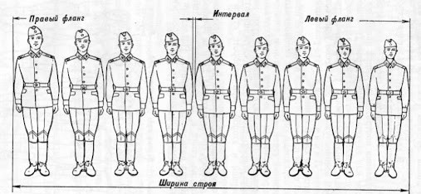
Дистанция - расстояние в глубину между военнослужащими (машинами), подразделениями и частями.
Ширина строя - расстояние между флангами.

Slide 10
Глубина строя - расстояние от первой шеренги (впереди стоящего военнослужащего) до последней шеренги (позади стоящего военнослужащего), а при действиях на машинах – расстояние от первой линии машин (впереди стоящей машины) до последней линии машин (позади стоящей машины).

Slide 11
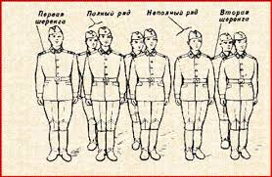
Двухшереножный строй - построение,
в котором, военнослужащие одной шеренги стоят в затылок военнослужащим другой шеренги на дистанции одного шага (вытянутой руки, наложенной ладонью на плечо впереди стоящего военнослужащего). Шеренги называются нерпой и второй. При повороте строя названия шеренг
не изменяются.

Slide 12
Ряд - двое военнослужащих, стоящих в двухшереножном строю в затылок один другому.
Если за военнослужащим первой шеренги не стоит в затылок военнослужащий второй шеренги, то такой ряд называется неполным.

Slide 13
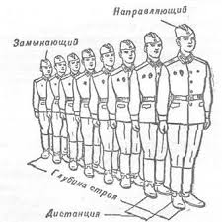
Колонна - строй, в котором военнослужащие стоят
в затылок друг к другу, а подразделения (машины) – одно за другим на дистанциях установленных
уставом или командиром. Колонны могут быть по одному, по два, по три, по четыре и более. Колонны используются, для построения подразделений и частей в развернутый или походный строй.

Slide 14
Развернутый строй – построение, в котором подразделения построены на одной линии по фронту в одношереножном или двухшереножном строю (в линию машин) или в линию колонн на интервалах, установленных уставом или командиром.
Развернутый строй используется при проведении проверок, расчетов, смотров парадов, а также в других необходимых случаях.

Slide 15
Походный строй – построение, в котором подразделение построено в колонну или подразделения в колоннах стоят одно за другим на дистанциях, установленных уставом или командиром. Походный строй используется при совершении подразделениями марша, прохождении торжественным маршем, с песней, а также в других необходимых случаях.

Slide 16
Военнослужащий (подразделение, машина), движущийся в колонне головным называется направляющий.

Slide 17
Управление строем осуществляется командами и приказаниями, которые подаются командным голосом, сигналами и личным примером, а также передаются с помощью технических и подвижных средств. Команды и приказания могут передаваться, по колонне через командиров подразделений (старших машин) и назначенных наблюдателей. Управление машиной осуществляемся командами и приказаниями, подаваемыми голосом или с помощью средств внутренней связи.
В строю старший командир находится там откуда ему удобнее командовать. Остальные командиры подают команды, оставаясь на местах, определенных уставом или старшим командиром.

Slide 18
Команда бывает предварительной и исполнительной

Slide 19
Предварительная команда подается отчетливо, громко и протяжно, чтобы находящиеся в строю поняли, каких действий от них требует командир.
По предварительной команде военнослужащие, находящиеся в строю, принимают строевую стойку, в движении переходят па строевой шаг, а вне строя поворачиваются в сторону начальника и принимают строевую стойку.

Slide 20
При выполнении предварительной команды с оружием при необходимости указывается наименование оружия. Например: «Автоматы — на грудь!»; «Пулеметы — на ремень!» и т. д.

Slide 21
Исполнительная команда подаётся после паузы, громко, отрывисто и чётко. По исполнительной команде производится немедленное и точное её выполнение.

Slide 22
Для привлечения внимания подразделения или отдельного военнослужащего в исполнительной команде при необходимости называются подразделения или звание и фамилия военнослужащего.
Например: «Взвод (3-й взвод) – стой!»; «Рядовой Алимов, кру-гом!» ".

Slide 23
Голос при подаче команд должен соразмеряться с шириной и глубиной строя, а доклад произносится четко, без резкого повышения голоса. Чтобы отменить или прекратить выполнение приема, подается команда «Отставить!» По этой команде принимается положение, которое было до выполнения приема.
При обучении допускается выполнение указанных в уставе строевых приемов с помощью подготовительных упражнений. Например: «Автомат на грудь, по разделениям: делай - раз, делай - два, делай - три»;
«Направо, по разделениям: делай - раз, делай - два».

Slide 24
Обязанности военнослужащего перед построением и в строю

Slide 25
Военнослужащий обязан:
* проверить исправность своего оружия, закрепленных за ним вооружения и военной техники, боеприпасов, средств индивидуальной защиты, шанцевого инструмента, обмундирования и снаряжения;
* аккуратно заправить обмундирование, правильно надеть и подогнать снаряжение, помочь товарищу устранить замеченные изъяны;
* знать свое место в строю, уметь быстро, без суеты занять его; в движении сохранять равнение, установленные интервал и дистанцию; соблюдать требования безопасности; не выходить из строя . (машины) без разрешения;
* в строю без разрешения не разговаривать и не курить; быть внимательным к приказаниям и командам своего командира, быстро и точно их выполнять, не мешая другим;
* передавать приказания, команды без искажений, громко и четко.

Slide 26
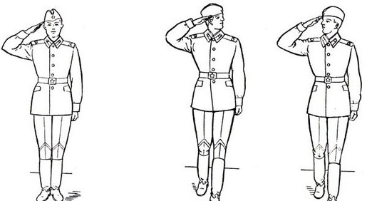
Воинское приветствие выполняется чётко и молодцевато

Slide 27
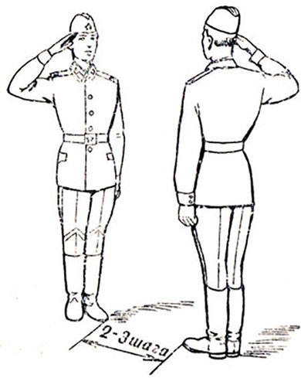
Для этого на месте, вне строя, без головного убора, за три-четыре шага до начальника (старшего) надо повернуться в его сторону, принять строевую стойку и смотреть ему в лицо, поворачивая вслед за ним голову. Если головной убор надет, то, кроме того, приложить к нему правую руку так, чтобы пальцы были вместе, ладонь прямая, средний палец касался нижнего края головного убора (у козырька), а локоть был на линии и высоте плеча. При повороте головы в сторону начальника (старшего) положение руки у головного убора не изменяется.

Slide 28
Когда начальник (старший) минует выполняющего воинское приветствие, голову поставить прямо и одновременно с этим опустить руку.
Если у военнослужащего руки заняты ношей, то воинское приветствие выполняется поворотом головы в сторону начальника (старшего).

Slide 29
На приветствие начальника или при объявлении благодарности военнослужащие отвечают громко, ясно, согласованно. При движении все военнослужащие начинают отвечать с постановкой левой ноги на землю, произнося последующие слова на каждый шаг.

Slide 30
Вопросы и задания:
1. Расскажите об элементах строя.
2. Какие команды подаются для перестроения строя?
3. Как отвечают военнослужащие на приветствия начальника на месте и в строю?
4. Каковы действия солдат перед построением и в строю?
5. Дайте определения элементам строя.

Slide 31

До встречи!!!

